Slide 1

FMSLogo
shvaćanja
igre
igre
Mateo Štefanek,
Linda Stojković,
Filip Udovčić

Slide 2
FMSLogo
igre
shvaćanja
Mateo Štefanek,
Linda Stojković,
Filip Udovčić

Slide 3









CILJ
FMSLOGO
NAŠ TIM
IGRE
TEHNIKA
IZAZOVI
PLAN
ZAKLJUČAK
KRAJ

Slide 4
CILJ
CILJ PROJEKTA
FMSLOGO
NAŠ TIM
IGRE
TEHNIKA
IZAZOVI
PLAN
ZAKLJUČAK
KRAJ

Slide 5

CILJ
CILJ PROJEKTA
FMSLOGO
Istražiti mogućnosti
FmsLoga za razvoj igara
Pokazati da se u njemu mogu
izraditi interaktivne igre
Stvoriti biblioteku igara kao
temelj za buduće igre i projekte
NAŠ TIM
IGRE
TEHNIKA
IZAZOVI
PLAN
ZAKLJUČAK
KRAJ

Slide 6
CILJ
ŠTO JE FMSLOGO?
FMSLOGO
NAŠ TIM
IGRE
TEHNIKA
IZAZOVI
PLAN
ZAKLJUČAK
KRAJ

Slide 7
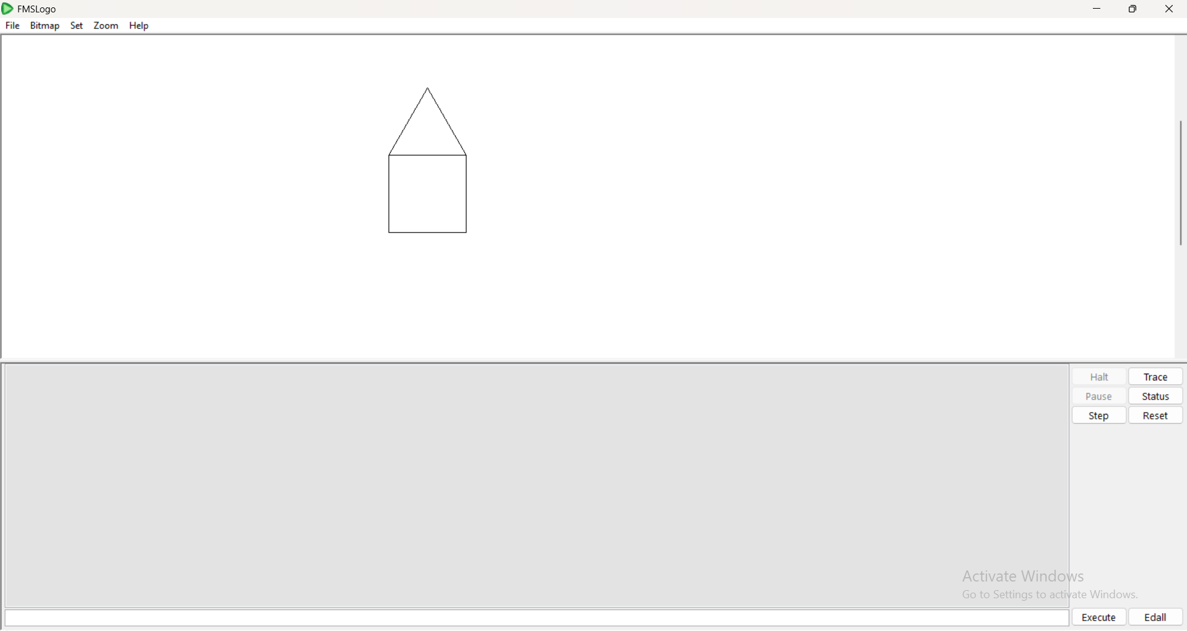

CILJ
ŠTO JE FMSLOGO?
FMSLOGO
Logo – začetnik turtle grafike
FmsLogo – početnički programski jezik koji se
koristi za poboljšanje geometrije u školama
NAŠ TIM
IGRE
TEHNIKA
IZAZOVI
PLAN
ZAKLJUČAK
KRAJ

Slide 8
CILJ
NAŠ TIM
FMSLOGO
NAŠ TIM
IGRE
TEHNIKA
IZAZOVI
PLAN
ZAKLJUČAK
KRAJ

Slide 9
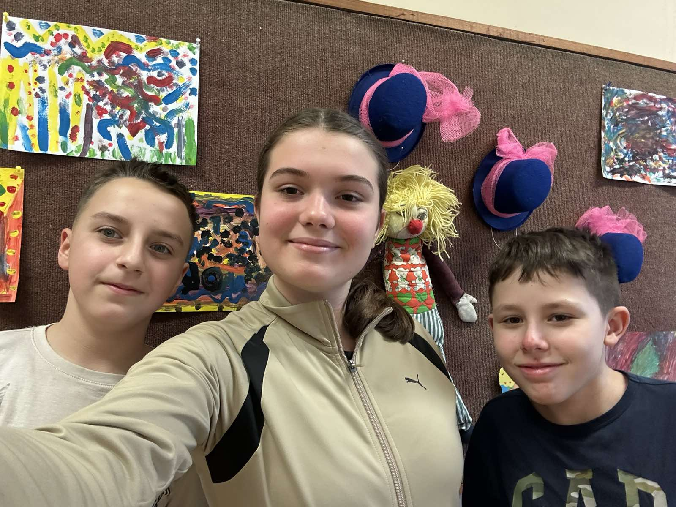

CILJ
NAŠ TIM
FMSLOGO
Članovi tima i uloge
Svi – programiranje igara
Filip – Vođenje projekta, najiskusniji programer
Linda – Pisanje dvenika rada, testiranje koda
Mateo – Pravljenje prezentacije, testiranje koda
Način rada:
timski sastanci
digitalni alati
suradnja
NAŠ TIM
IGRE
TEHNIKA
IZAZOVI
PLAN
ZAKLJUČAK
KRAJ

Slide 10
CILJ
NAŠE IGRE
FMSLOGO
NAŠ TIM
IGRE
TEHNIKA
IZAZOVI
PLAN
ZAKLJUČAK
KRAJ

Slide 11
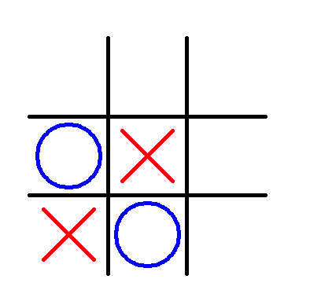
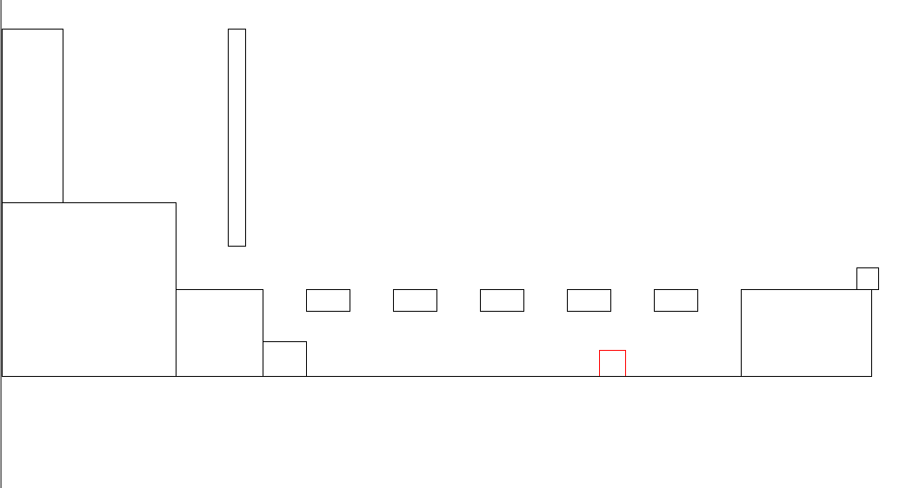
CILJ
NAŠE IGRE
FMSLOGO
Izrađene igre:
🎭 Vješala – igra pogađanja riječi
🏃‍♂️ Platformer – skakanje preko prepreka
❌⭕ Križić-kružić – klasična društvena igra
🐍 Zmija – jedi hranu, rasti, izbjegni udarce
🎯 Bubble Shooter – pucanje i uništavanje mjehurića
NAŠ TIM
IGRE
TEHNIKA
IZAZOVI
PLAN
ZAKLJUČAK
KRAJ

Slide 12
CILJ
TEHNIKA IZVEDBE
FMSLOGO
NAŠ TIM
IGRE
TEHNIKA
IZAZOVI
PLAN
ZAKLJUČAK
KRAJ

Slide 13
CILJ
TEHNIKA IZVEDBE
FMSLOGO
Struktura koda:
nadogradivost
upravljanje kretanjem i kolizijama
Korisničko iskustvo:
intuitivne kontrole
vizualne povratne informacije
Optimizacija:
glatko izvođenje igara
NAŠ TIM
IGRE
TEHNIKA
IZAZOVI
PLAN
ZAKLJUČAK
KRAJ

Slide 14
CILJ
IZAZOVI
FMSLOGO
NAŠ TIM
IGRE
TEHNIKA
IZAZOVI
PLAN
ZAKLJUČAK
KRAJ

Slide 15
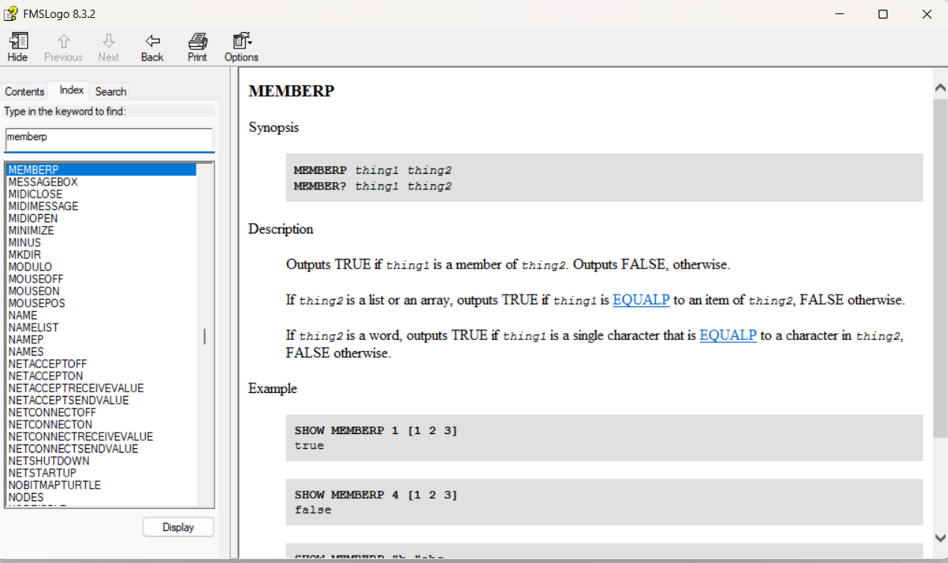
CILJ
IZAZOVI
FMSLOGO
NAŠ TIM
Širenje znanja – sintaksa
Optimizacija koda – poboljšanje brzine izvođenja
Testiranje – pronalazak i ispravljanje grešaka
IGRE
TEHNIKA
IZAZOVI
PLAN
ZAKLJUČAK
KRAJ

Slide 16
CILJ
PLAN RAZVOJA
FMSLOGO
NAŠ TIM
IGRE
TEHNIKA
IZAZOVI
PLAN
ZAKLJUČAK
KRAJ

Slide 17

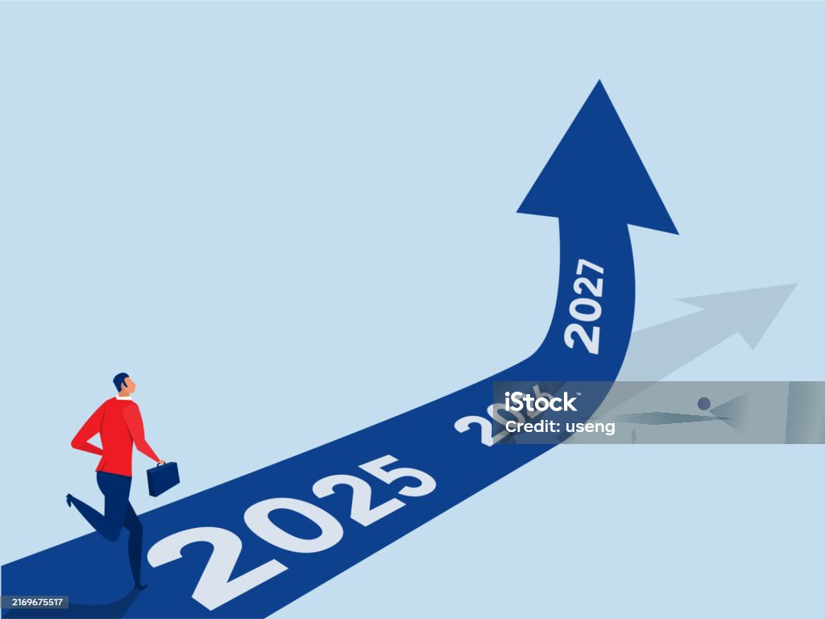
CILJ
PLAN RAZVOJA
FMSLOGO
Daljnji koraci:
Proširenje biblioteke igara
Optimizacija performansi
Dokumentacija i tutorijali
Multiplayer opcije
NAŠ TIM
IGRE
TEHNIKA
IZAZOVI
PLAN
ZAKLJUČAK
KRAJ

Slide 18
CILJ
ZAKLJUČAK
FMSLOGO
NAŠ TIM
IGRE
TEHNIKA
IZAZOVI
PLAN
ZAKLJUČAK
KRAJ

Slide 19
CILJ
ZAKLJUČAK
FMSLOGO
NAŠ TIM
Što smo postigli?:
Dokazali da je FmsLogo sposoban za razvoj igara
Pružili resurse i inspiraciju drugima
Poziv na daljnje istraživanje i razvoj
IGRE
TEHNIKA
IZAZOVI
PLAN
ZAKLJUČAK
KRAJ

Slide 20
CILJ
KRAJ PREZENTACIJE
FMSLOGO
NAŠ TIM
IGRE
TEHNIKA
IZAZOVI
PLAN
ZAKLJUČAK
KRAJ

Slide 21

CILJ
KRAJ PREZENTACIJE
FMSLOGO
NAŠ TIM
IGRE
Hvala vam na
vašoj pažnji!
TEHNIKA
IZAZOVI
PLAN
ZAKLJUČAK
KRAJ

